Slide 1
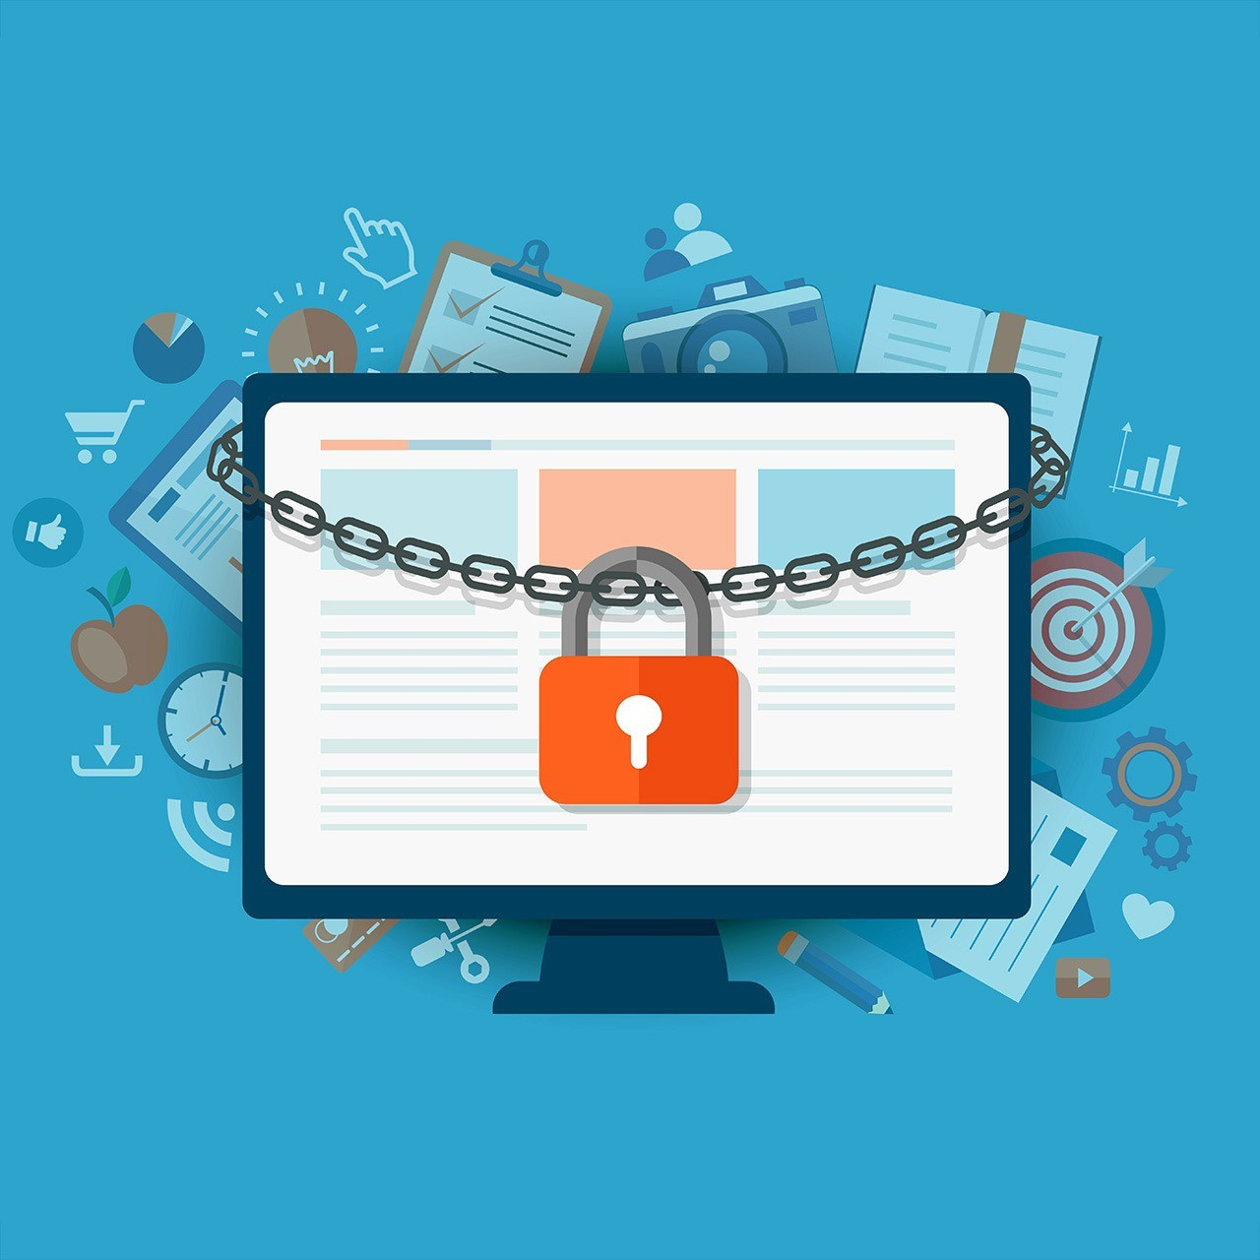


8-сабақ
ТАҚЫРЫП:
ИНТЕРНЕТПЕН БІРГЕ ЖАРАСЫМДЫ ҒҰМЫР КЕШУ

Slide 2




Slide 3


Slide 4


Slide 5
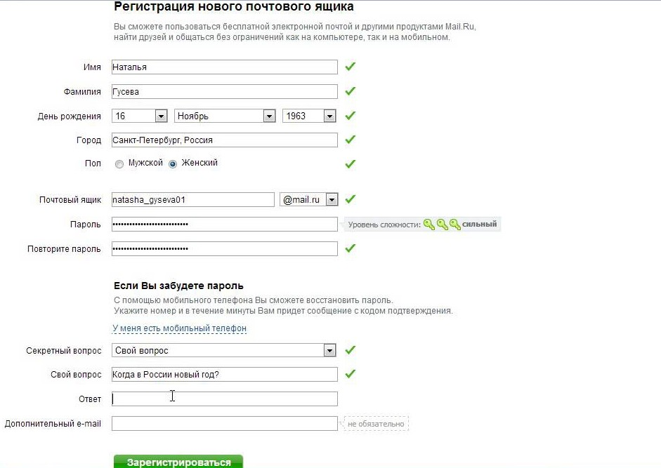

Slide 6

Защита

Slide 7

Интернет-қауіптер
АГРЕССИЯ
БҰЗАҚЫЛАРДЫҢ ӘРЕКЕТТЕРІ
НАСИХАТ
ҚАЖЕТСІЗ АҚПАРАТ
ВИРТУАЛДЫ
ӨМІР
АЙЛА-ШАРҒЫ ЖАСАУ
ОНЛАЙН КӨҢІЛ-КӨТЕРУ
СПАМ
АҒЗАҒА ТҮСЕТІН КҮШ
ЗИЯН КЕЛТІРЕТІН БАҒДАРЛАМАЛАР
ҚАЖЕТСІЗ ЗАТТАР САТЫП АЛУ
ҚЫЛМЫСТЫҚ ІС-ӘРЕКЕТТЕР
7
АРАНДАТУ

Slide 8

Интернет-гигиена

Slide 9
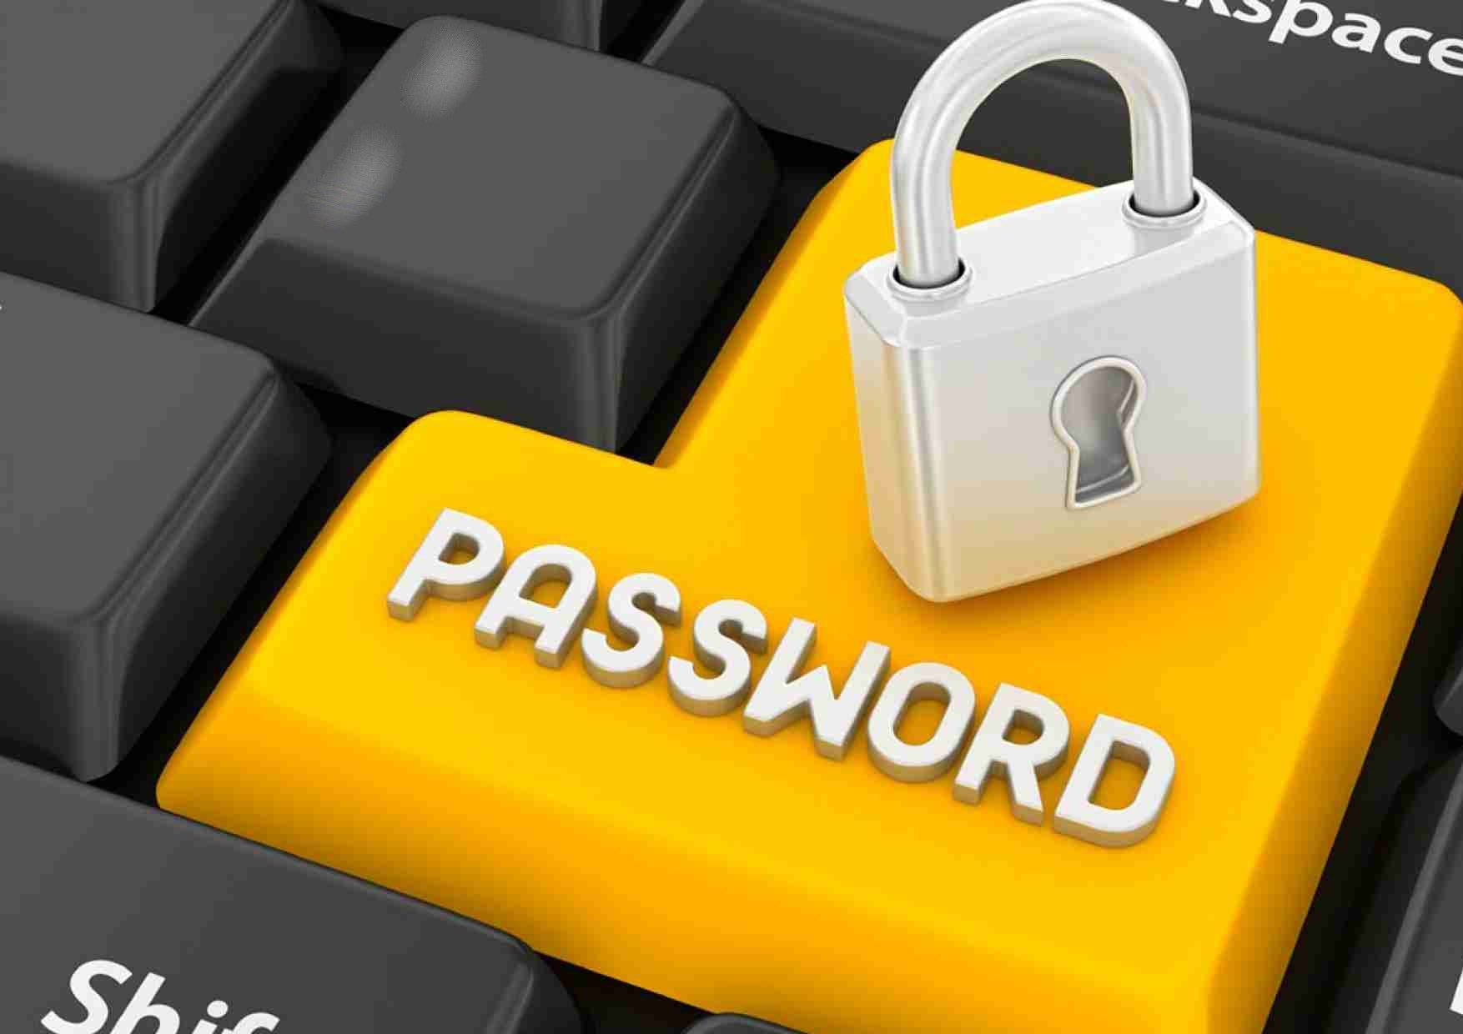
Интернет-гигиенаның негізгі ережелері
Құпия сөздер (интернетте қорғау қызметін атқарады, ол сіздің жеке ақпаратыңызды бөтен адамдардан қорғайды)

Slide 10

Интернет-гигиенаның негізгі ережелері
Қайта қалпына келтіру құралдары (құпия сұрақтар, қосымша пошта жәшігі, ұялы телефон нөмері. Құпия сөзді есіңізге түсіре алмағанда қайта қалпына келтіруге болады, ол үшін сіз телефон нөмеріңізді жазуыңыз керек.
10

Slide 11
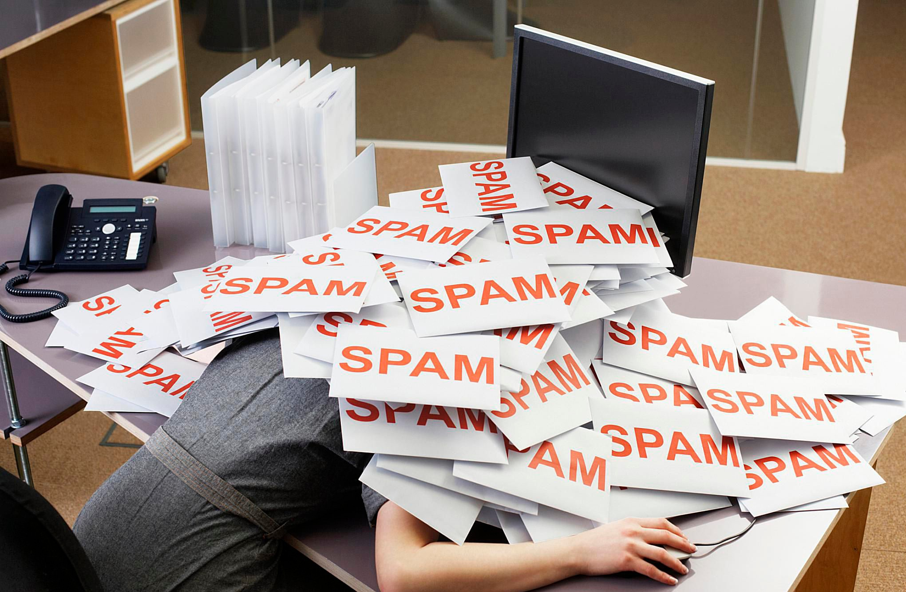
Интернет-гигиенаның негізгі ережелері
Қырағы, сақ болыңыз!
СПАМ деген өте қауіпті!
11

Slide 12

Интернет-гигиенаның негізгі ережелері
Киберқатерлерден қорғану.
Зиян келтіретін бағдарламалардан қорғану үшін әрдайым жаңарып тұратын кешенді бағдарламаларды қолданыңыз.

Slide 13
Интернет-гигиенаның негізгі ережелері
Есіңізде болсын, тегін бағдарламалар қауіпті болуы мүмкін

Slide 14

Интернеттегі қауіпсіздік ережелері

Slide 15
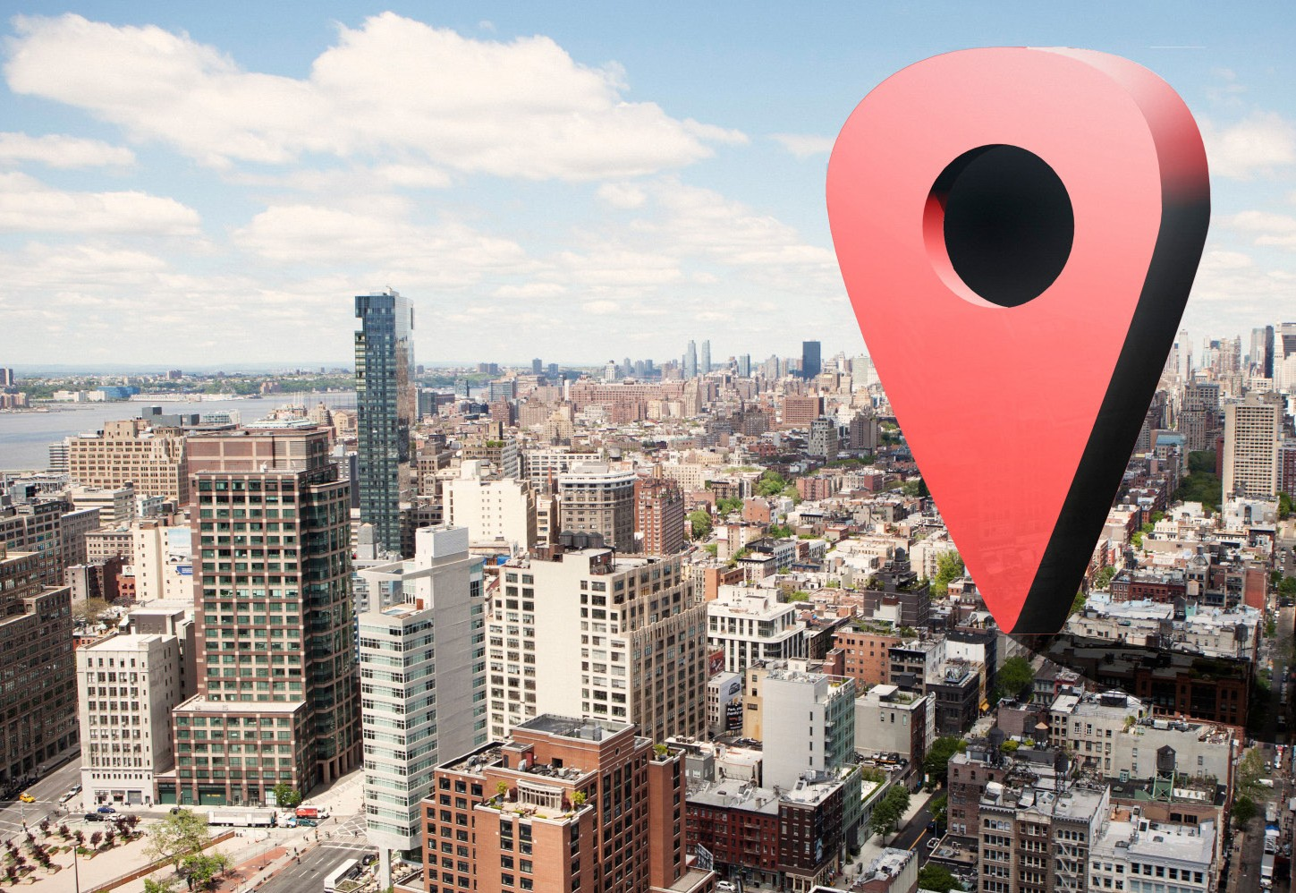
Геолокация
«Геолокация» сөзі гректің «жердің беткі қабаты» деген мағына беретін «гео» сөзінен және ағылшынша ««location» «орналасқан жер», «позиция» деген сөздерінен құралған. Бұл – радиосигналдар арқылы объектінің тұрған жерін анықтауға арналған үрдіс.

Slide 16
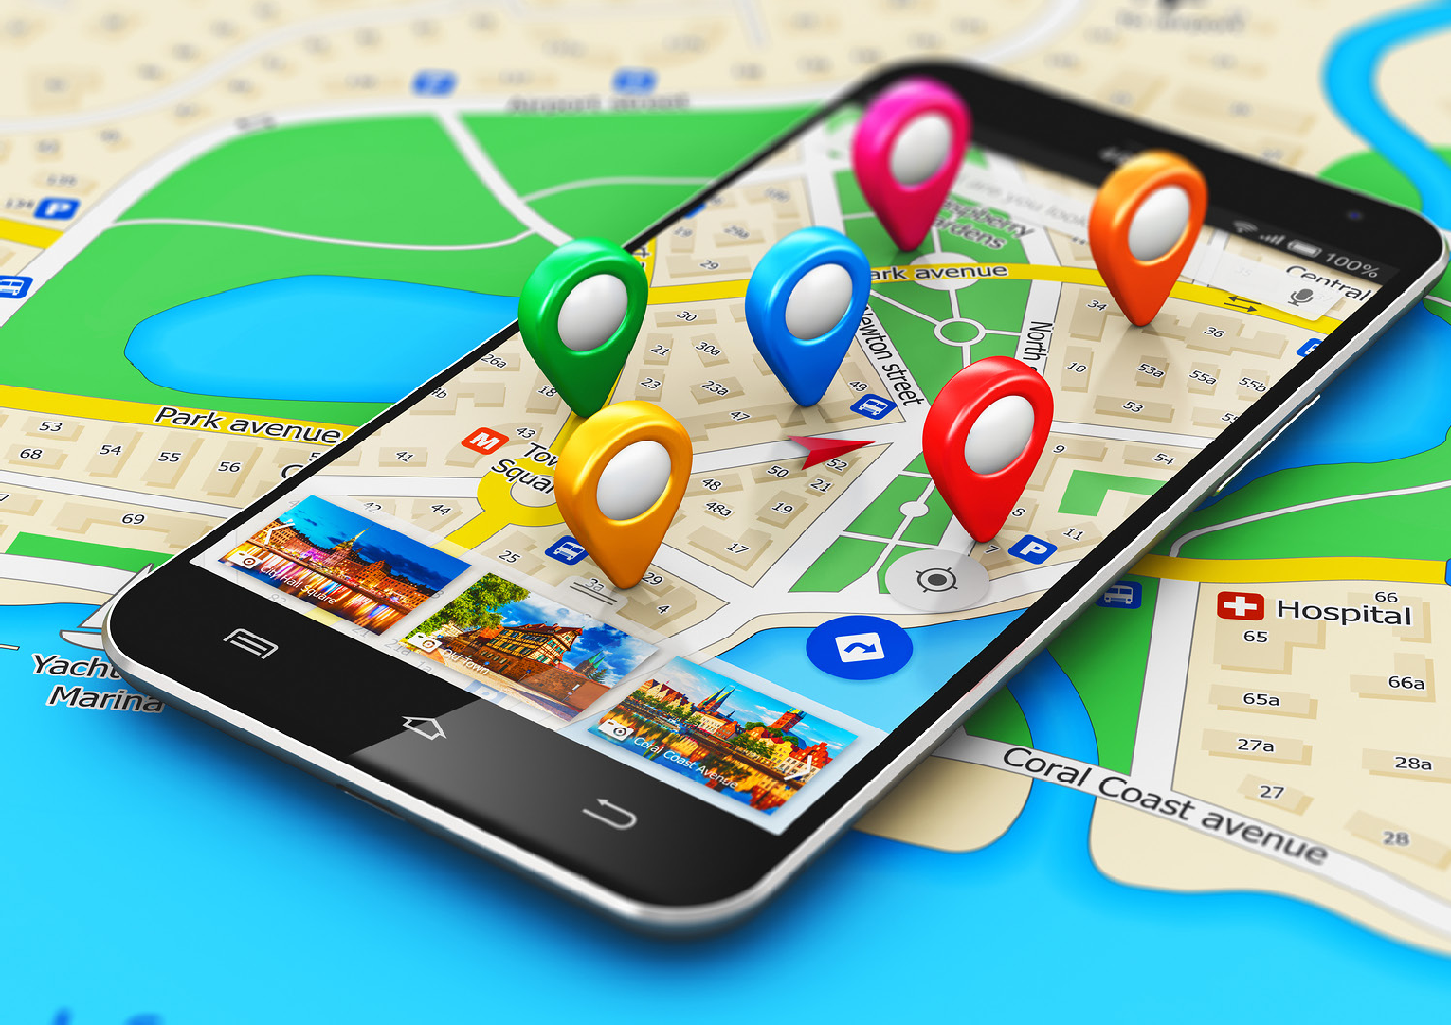

Slide 17
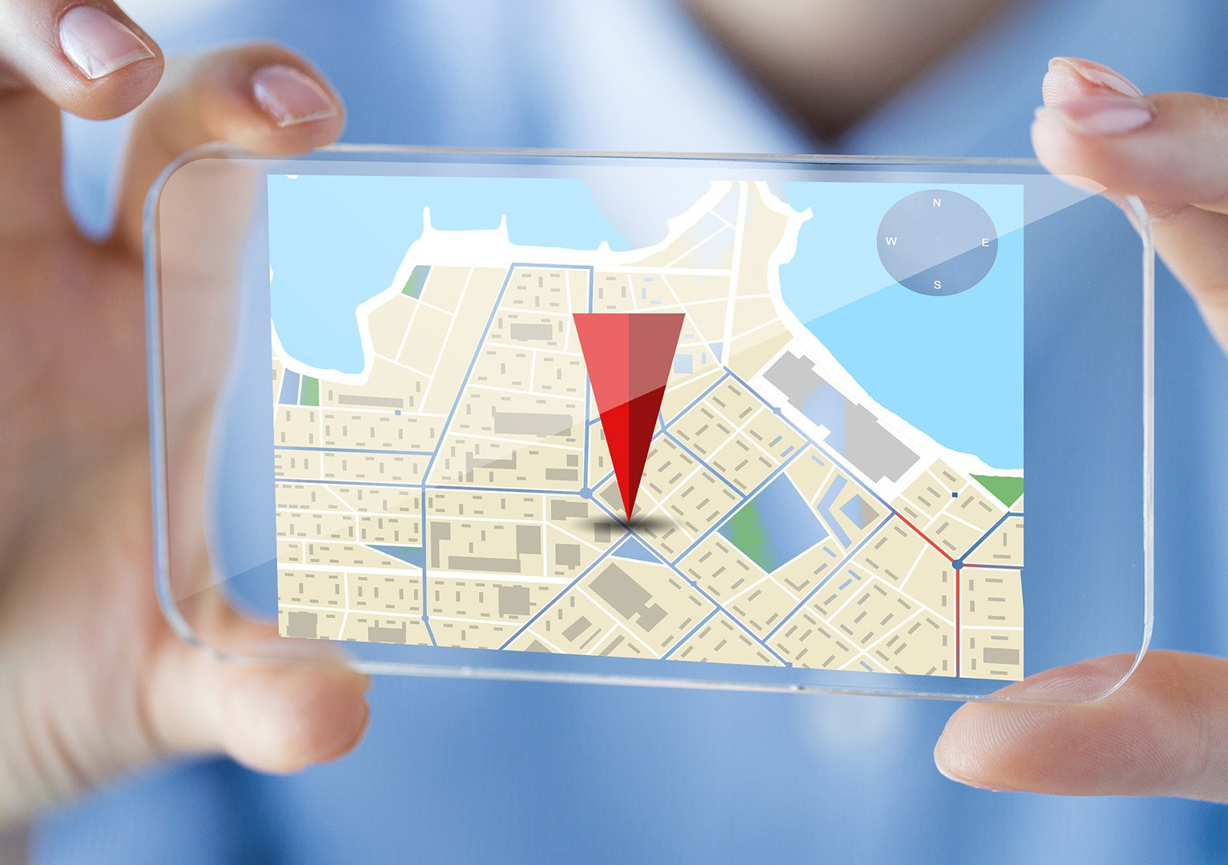

Slide 18
Интернетте біз өзіміздің дербес деректерімізді өзіміз жариялаймыз және олардың ары қарай пайдаланылуын қадағалай алмаймыз;
Дербес деректерді қорғаудың түрлі әдіс-тәсілдері бар;
Интернетпен жұмыс жасағанда интернет-гигиена ережелерін пайдаланған жөн.
Түйін:

